Slide 1
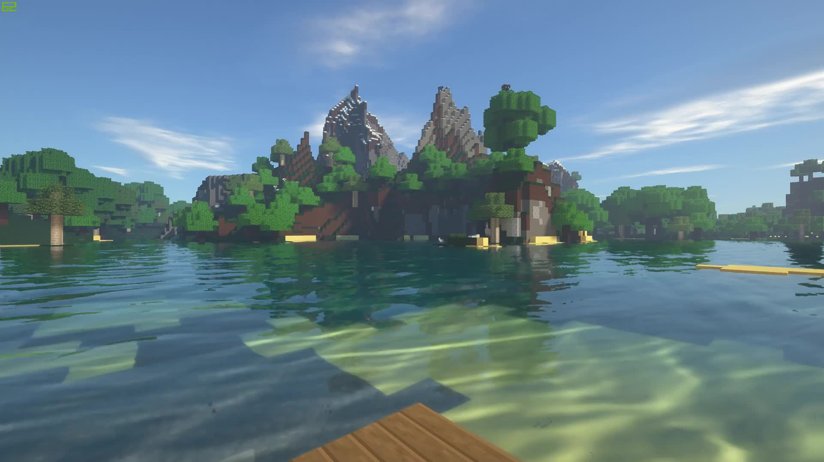
Proyecto Final
Desarrollo de Software orientado a Multimedios
Iván Betegón 3-729-963

Slide 2
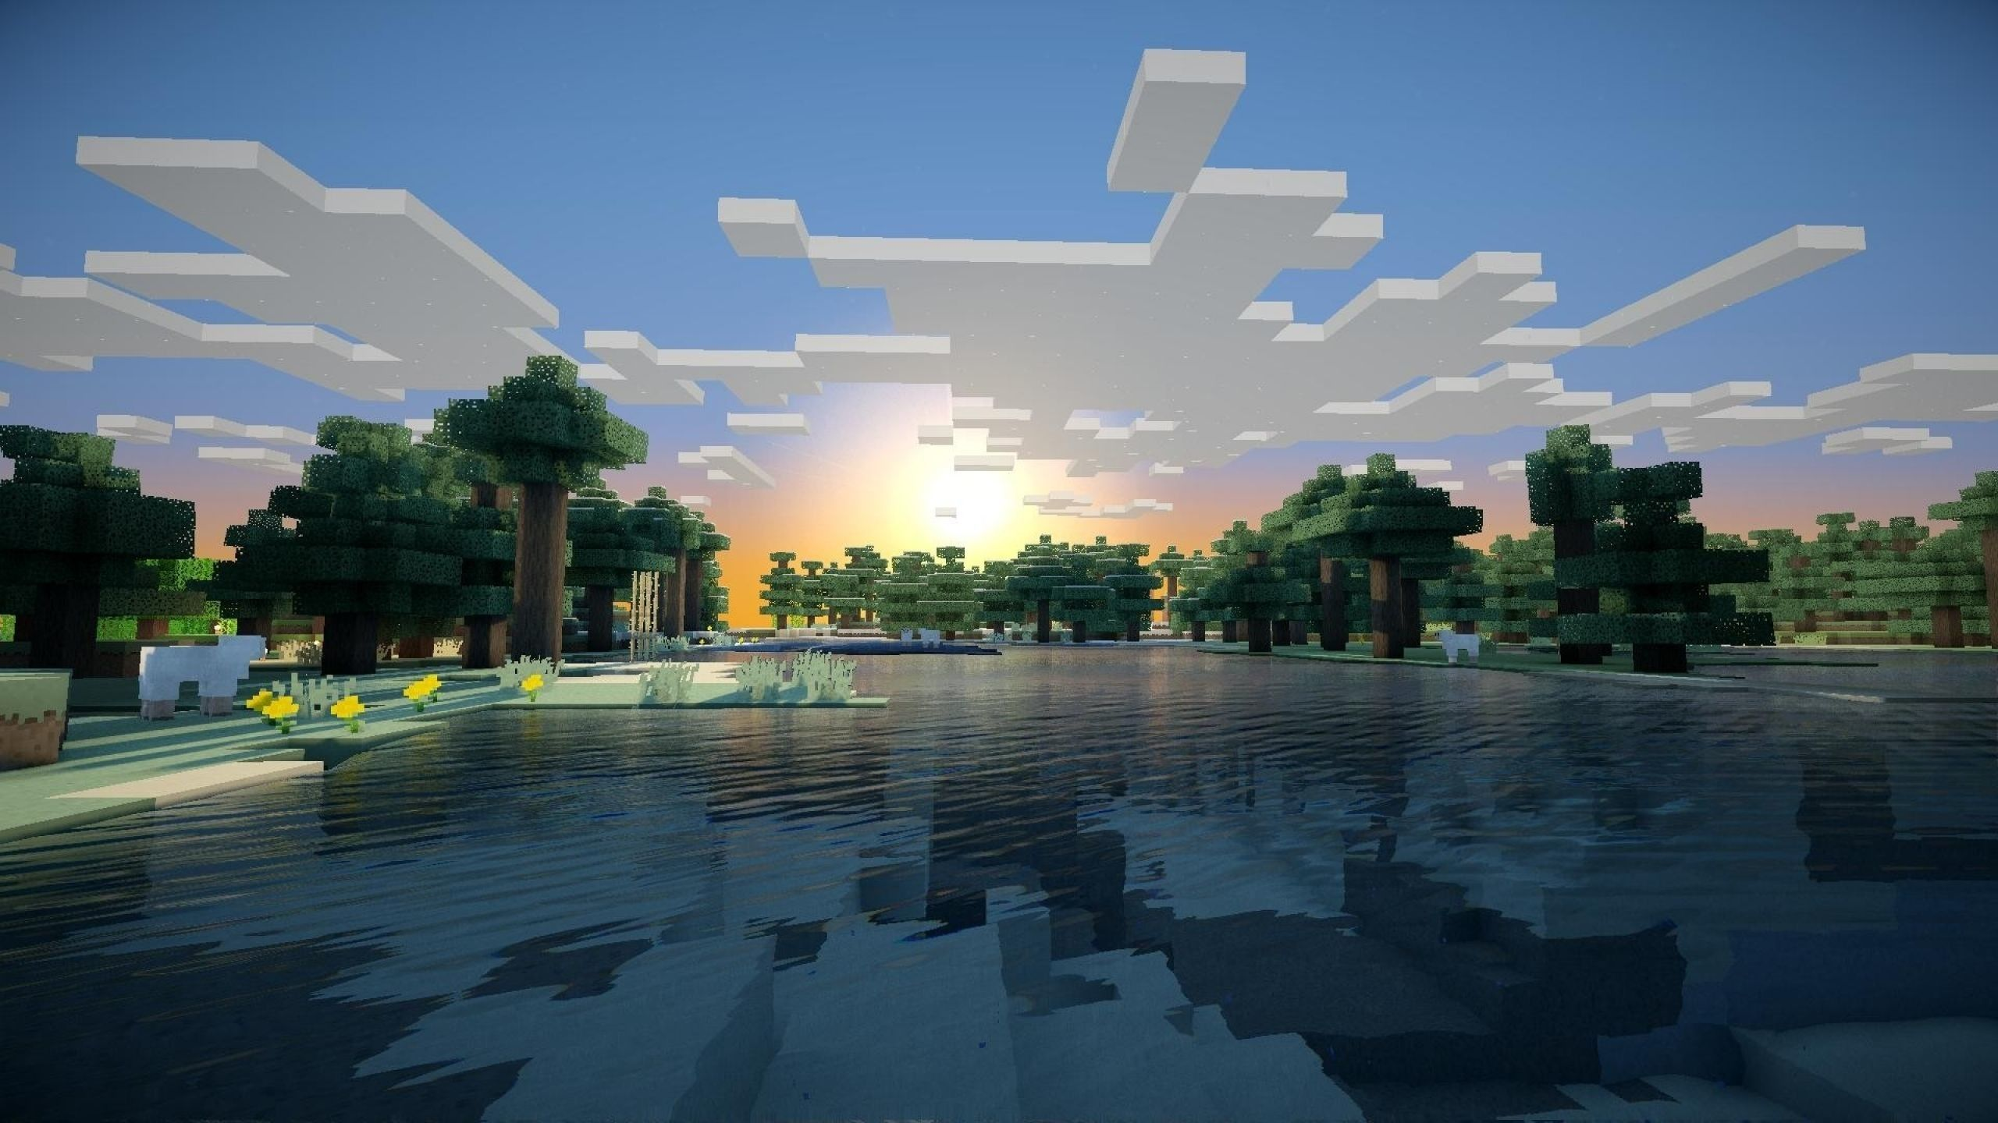
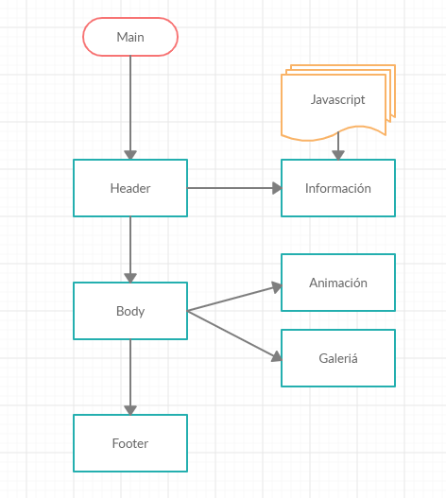
Estructura del Sitio Web
-Sitio armado con CSS y HTML.
-Múltiple uso de Flexbox.
-Se captura el evento onClick. mediante Javascript.

Slide 3
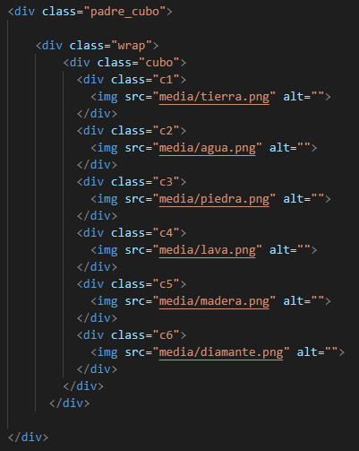
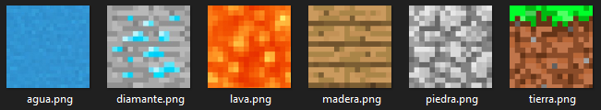
Animación: Cubo 3D con texturas.
Se utilizaron 6 texturas para armar el cubo.

Slide 4
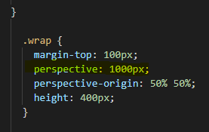
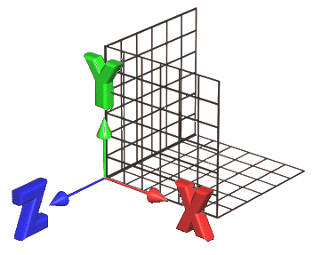
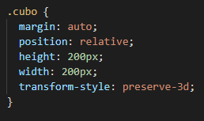
Animación: Cubo 3D con texturas.

Slide 5
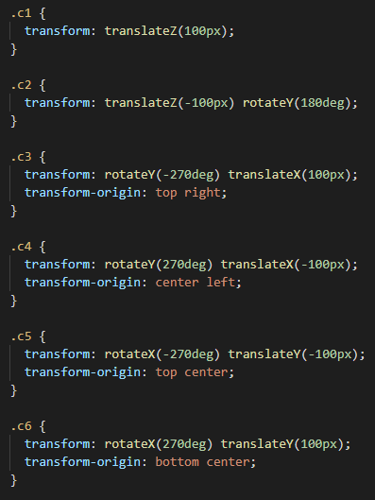
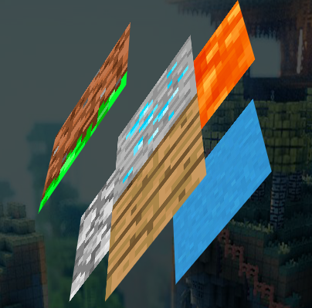
Animación: Cubo 3D con texturas.
Cubo sin rotate XY

Slide 6
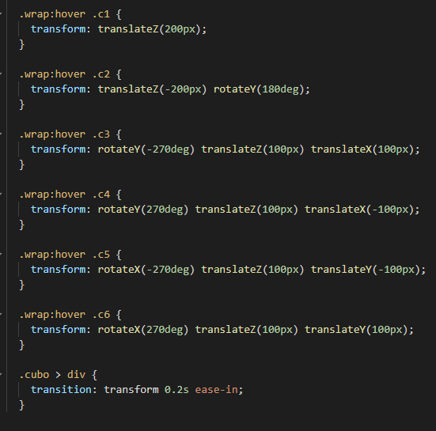
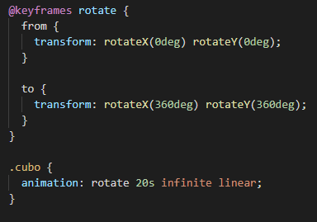
Animación: Cubo 3D con texturas.
Animación de la rotación
El cubo al ser una composición de 6 DIV recibe las propiedades CSS de los DIV.

Slide 7
Animación: Cubo 3D con texturas.
Animación de la rotación
El cubo al ser una composición de 6 DIV recibe las propiedades CSS de los DIV.

Slide 8
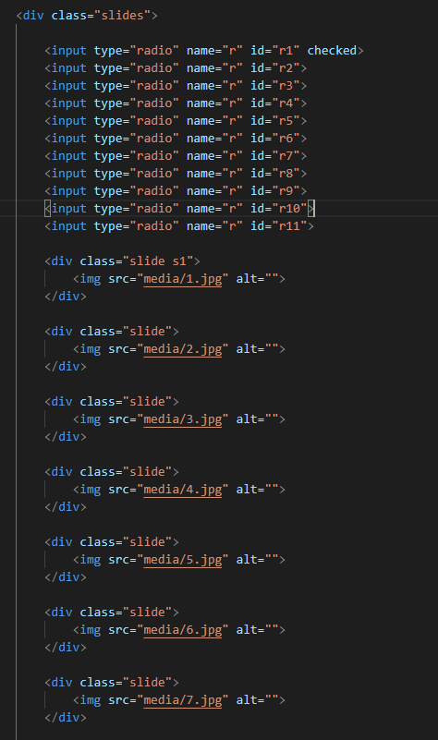
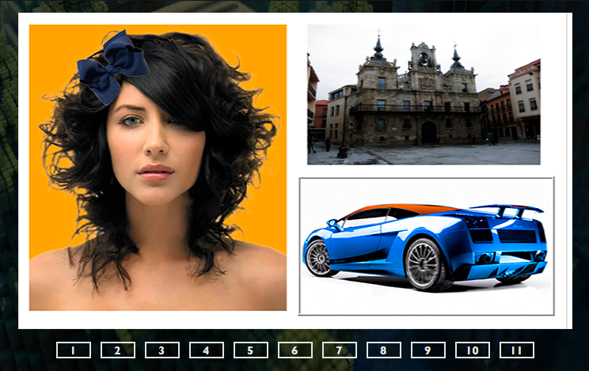
Galería
Radio Buttons

Slide 9
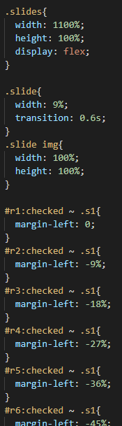
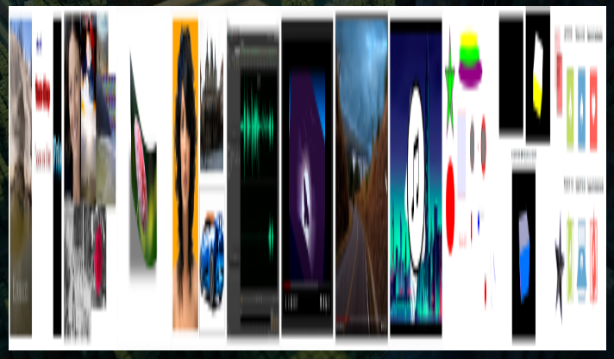
Galería
1 DIV a 100% con todas las imágenes.
11 x 100 = 1100%
11 / 100 = 9.09%
Movimiento con la propiedad margin en CSS para cada radio button.

Slide 10
¡Gracias!

